Slide 1
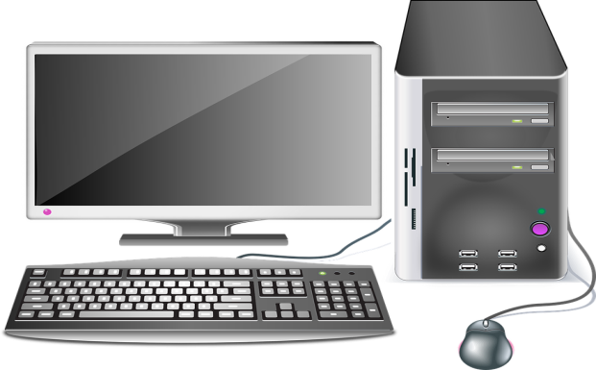
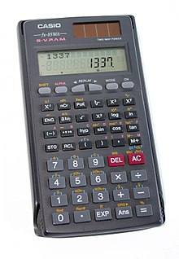
সুপ্রিয় শিক্ষার্থীবৃন্দ সবাইকে শুভেচ্ছা

Slide 2
শিক্ষক পরিচিতি
পাঠ পরিচিতি
মোঃ আবুল বাসার সেলিম
সহকারি শিক্ষক (ICT)
রায়টা আমিনিয়া দাখিল মাদ্রাসা
কলারোয়া, সাতক্ষীরা।
শ্রেণীঃ অষ্টম
বিষয়ঃ তথ্য ও যোগাযোগ প্রযুক্তি
সাধারণ পাঠঃ তথ্য ও যোগাযোগ প্রযুক্তি
বিশেষ পাঠঃ স্প্রেডশীট

Slide 3
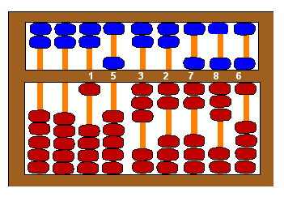
এসো ছবিগুলো দেখি
এ্যবাকাস
ক্যালকুলেটর
কম্পিউটার

Slide 4
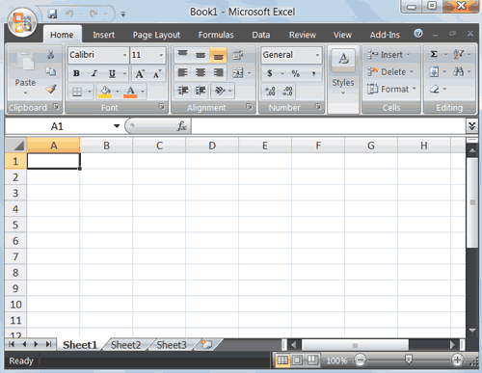
আজকের পাঠ: স্প্রেডশীট
Row
Column
Cell

Slide 5
শিখনফল
এই পাঠ শেষ করলে শিক্ষার্থী…..
১।স্প্রেডশীট কী বলতে পারবে ;
২।স্প্রেডশীটের ধারণা বর্ণনা করতে পারবে;
৩।তথ্য ও যোগাযোগ প্রযুক্তিতে স্প্রেডশীটের গুরুত্ব ব্যাখ্য করতে পারবে।

Slide 6
ছবির দিকে লক্ষ করি
প্রথম গণণা যন্ত্র

Slide 7
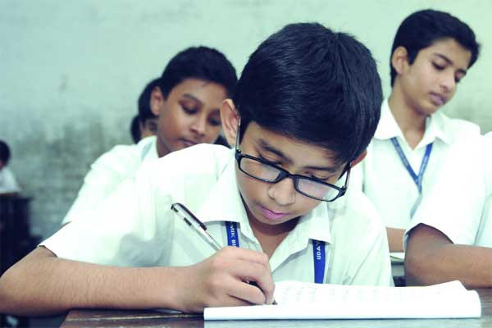
একক কাজ
প্রথম গণনাকারী যন্ত্রের নাম কী?

Slide 8
ছবির দিকে লক্ষ করি
স্প্রেডশীটের আভিধানিক অর্থ ছড়ানো বড় মাপের কাগজ।অসংখ্য রো কলাম সন্নিবেশিত ঘর আছে যা দ্বারা আমরা জটিল জটিল হিসাব-নিকাশের কাজ অতি দ্রুত সময়ের মধ্যে করতে পারি ।স্কুলের রেজাল্ট শীট তৈরি করা থেকে শুরু করে ব্যাবসা প্রতিষ্ঠানের আর্থিক হিসাব সংরক্ষণের জন্য স্পেডশীটের ব্যাবহার জনপ্রিয় হয়ে উঠছে।স্প্রেডশীট হলো এক ধরণের অ্যাপলিকেশন কম্পিউটার প্রোগ্রাম।এটিকে কখনো কখনো ওয়ার্কবুক বলা হয়।একটি রেজিস্টার খাতায় যেমন অনেকগুলো পৃষ্ঠা থাকে,তেমনি একটি ওয়ার্কবুকে অনেকগুলো ওয়ার্কশীট থাকে একেকটা ওয়ার্কশীটে বহুসংখ্যক সারি (Row) ও কলাম (Column) থাকে।

Slide 9
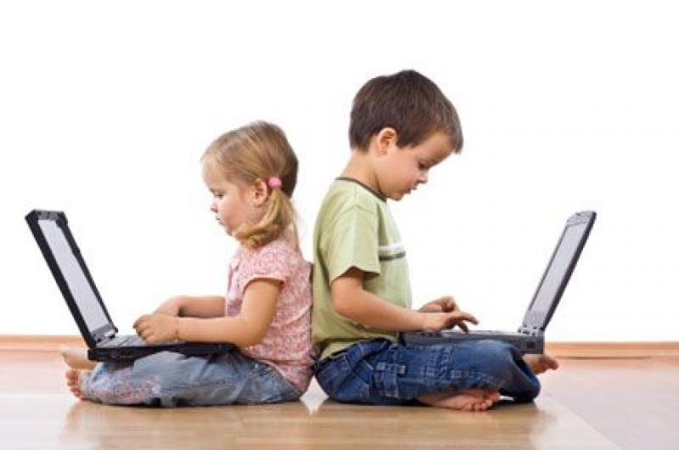
জোড়ায় কাজ
স্প্রেডশীটের সুবিধাগুলো খাতায় লিখ।

Slide 10
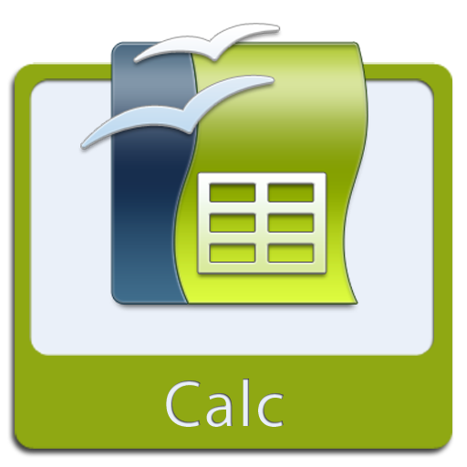

এসো ছবিগুলো দেখি

Slide 11
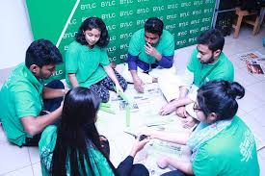
দলগত কাজ
কয়েকটি স্প্রেডশীট সফটওয়্যারের আইকন খাতায় অংকন কর।

Slide 12
বলতো...
১।স্প্রেডশীটের আভিধানিক অর্থ কী?
(ক)ছড়ানো বড় মাপের কাগজ (খ)বই (গ)খাতা (ঘ)কলম
২। স্প্রেডশীট প্রোগ্রামে কলাম বলতে কী বোঝায়?
(ক)বাড়ী (খ)হাসপাতাল (গ)কলেজ (ঘ)উপর থেকে নীচে চলে আসা ঘরগুলোকে কলাম বলা হয়
৩।প্রথম স্প্রেডশীট সফটওয়্যার কোনটি?
(ক)মাইক্রোসফট এক্সেল (খ)ভিসিক্যালক (গ)ওপেন অফিস ক্যালক (ঘ)কেস্প্রেড

Slide 13
মূল্যায়ন
১।স্প্রেডশীটের আভিধানিক অর্থ কী?
(ক)ছড়ানো বড় মাপের কাগজ (খ)বই (গ)খাতা (ঘ)কলম
উত্তর-ক
২। স্প্রেডশীট প্রোগ্রামে কলাম বলতে কী বোঝায়?
(ক)বাড়ী (খ)হাসপাতাল (গ)কলেজ (ঘ)উপর থেকে নীচে চলে আসা ঘরগুলোকে কলাম বলা হয়
উত্তর- ঘ
৩।প্রথম স্প্রেডশীট সফটওয়্যার কোনটি?
(ক)মাইক্রোসফট এক্সেল (খ)ভিসিক্যালক (গ)ওপেন অফিস ক্যালক (ঘ)কেস্প্রেড
উত্তর- খ

Slide 14
ধন্যবাদ

